Slide 2
Pujian Kepada Allah S.W.T.
الْحَمْدُ ِللهِ
Segala puji-pujian hanya bagi Allah S.W.T.

Slide 3
Firman Allah Taala Dalam
Surah Al Baqarah Ayat: 183
يَا أَيُّهَا الَّذِينَ آمَنُواْ كُتِبَ عَلَيْكُمُ الصِّيَامُ كَمَا كُتِبَ عَلَى الَّذِينَ مِن قَبْلِكُمْ لَعَلَّكُمْ تَتَّقُونَ
“Wahai orang-orang yang beriman, diwajibkan keatas kamu berpuasa sebagaimana diwajibkan keatas orang-orang yang terdahulu daripada kamu supaya kamu bertaqwa”.

Slide 4
Syahadah
أَشْهَدُ أَنْ لآ إِلَهَ إِلاَّ اللهُ وَحْدَهُ لاَ شَرِيْكَ لَهُ،
وَأَشْهَدُ أَنَّ مُحَمَّدًا عَبْدُهُ وَرَسُوْلُهُ،
Aku naik saksi bahawasanya tiada Tuhan selain Allah, KeEsaanNya tiada sekutu bagiNya dan aku naik saksi bahawa Nabi Muhammad S.A.W, hambaNya dan RasulNya.

Slide 5
Selawat Ke Atas
Nabi Muhammad S.A.W
اللَّهُمَّ صَلِّ وَسَلِّمْ عَلَى سَيِّدِنَا مُحَمَّدٍ وَعَلَى آلِهِ وَأَصْحَابِهِ أجْمَعِيْنَ .
Ya Allah, Cucurilah rahmat dan sejahtera ke atas hambaMu dan rasulMu Nabi Muhammad S.A.W dan ke atas keluarganya dan para sahabatnya.

Slide 6
Wasiat Taqwa
أَمَّا بَعْدُ، فَيَا عِبَادَ اللهِ، اِتَّقُوْا اللهَ، أُوصِيْكُم وَاِيَّايَ بِتَقْوَى اللهِ، فَقَدْ فَازَ الْمُتَّقُوْنَ
Wahai hamba-hamba Allah,
Bertaqwalah kepada Allah, aku berwasiat kepada kamu supaya bertakwa dengan bersungguh-sungguh Taqwa kepada Allah. Maka sesungguhnya berjayalah orang-orang bertaqwa.

Slide 7
Pesanan
Tingkatkan takwa
Tinggalkan segala laranganNya
Laksanakan perintah Allah
Sejahtera dan berkat hidup
di dunia dan akhirat

Slide 9
Pendahuluan
Hari ini..
5 Ramadhan
1432
Moga panjang usia dan baik kesihatan
Fahami
Hikmah Puasa.

Slide 10
Firman Allah Taala Dalam
Surah Al- Baqarah Ayat : 183
يَا أَيُّهَا الَّذِينَ آمَنُواْ كُتِبَ عَلَيْكُمُ الصِّيَامُ كَمَا كُتِبَ عَلَى الَّذِينَ مِن قَبْلِكُمْ لَعَلَّكُمْ تَتَّقُونَ
“Wahai orang-orang yang beriman, diwajibkan keatas kamu berpuasa sebagaimana diwajibkan keatas orang-orang yang terdahulu daripada kamu supaya kamu bertaqwa”.

Slide 11
Keistimewaan
Ramadhan
Permulaan turunnya ayat suci al-Quran
Pintu syurga dibuka luas
Permulaan Ramadhan adalah rahmat, pertengahannya keampunan, dan akhirnya kebebasan dari api neraka
Pintu neraka ditutup rapat
Syaitan diikat dan dirantai
Anugerah malam Lailatul Qadar

Slide 12
Sabda Rasulullah S.A.W
أَيُّهَا النَّاسْ، أَتَاكُمْ رَمَضَانُ شَهْرٌ مُبَارَكٌ فَرَضَ اللهُ عَزَّ وَجَلَّ عَلَيْكُمْ صِيَامَهُ تُفْتَحُ فِيْهِ أَبْوَابُ الْجَنَّةِ وَتُغْلَقُ فِيْهِ أَبْوَابُ الْجَحِيْمِ وَتُغَلُّ فِيْهِ مَرَدَةُ الشَّيَاطِيْنِ، لِلَّهِ فِيْهِ لَيْلَةٌ خَيْرٌ مِنْ اَلْفِ شهرٍ، مَنْ حَرُمَ خَيْرُهَا فَقَدْ حُرِمْ.

Slide 13
Maksudnya..
“Wahai sekalian manusia! Telah datang kepada kamu Ramadhan. Bulan yang penuh keberkatan. Bulan yang difardhukan ke atas kamu oleh Allah ‘Azza wa Jalla puasanya. Di bulan itu pintu Syurga dibuka, pintu neraka Jahim ditutup dan para syaitan dirantai. Padanya ada satu malam yang lebih baik daripada seribu bulan. Barangsiapa yang terlepas peluang meraih rahmat ini, maka sesungguhnya dia dihalang dari rahmat Allah.”.

Slide 14
Ramadhan Bulan Untuk Beramal..
Dorongan dan rangsangan maksiat terbatas
Boleh mendidik nafsu, agar beriman dan bertaqwa
Patut pertingkatkan amalan
Bahagianya orang yang mengambil faedah daripada kurniaanNya

Slide 15
Puasa Menguji Kesabaran
Kesabaran=nilai kerohanian yang sangat tinggi
Kendalikan hawa nafsu
Disiplin diri
Menuntut semangat juang yang tinggi dan produktif

Slide 16
Peristiwa penting dalam sejarah Islam
di Bulan Ramadhan
Pada tahun ke-2 Hijrah
Tentera musuh lebih ramai
Perang Badar
Kelengkapan musuh
lebih baik
Tentera Islam menang.
Pembukaan kota Mekah
Pada 10 Ramadhan,
tahun ke-6 Hijrah.
Pada 28 Ramadhan, tahun ke-92 Hijrah.
Pemerintahan bani Umayyah menawan Andalus
Menghantar Panglima Islam Tariq Bin Ziyad

Slide 17
Ayuh..!!
Pertingkatkan… produktiviti kerja dan amal ibadah
Rebutlah… peluang keistimewaan yang dijanji

Slide 18
Firman Allah Taala Dalam
Surah Al- Baqarah Ayat : 185
شَهْرُ رَمَضَانَ الَّذِيَ أُنزِلَ فِيهِ الْقُرْآنُ هُدًى لِّلنَّاسِ وَبَيِّنَاتٍ مِّنَ الْهُدَى وَالْفُرْقَانِ فَمَن شَهِدَ مِنكُمُ الشَّهْرَ فَلْيَصُمْهُ وَمَن كَانَ مَرِيضًا أَوْ عَلَى سَفَرٍ فَعِدَّةٌ مِّنْ أَيَّامٍ أُخَرَ يُرِيدُ اللّهُ بِكُمُ الْيُسْرَ وَلاَ يُرِيدُ بِكُمُ الْعُسْرَ وَلِتُكْمِلُواْ الْعِدَّةَ وَلِتُكَبِّرُواْ اللّهَ عَلَى مَا هَدَاكُمْ وَلَعَلَّكُمْ تَشْكُرُونَ

Slide 19
Maksudnya:
“(Masa yang diwajibkan kamu berpuasa itu ialah) bulan Ramadhan yang padanya diturunkan Al-Quran, menjadi petunjuk bagi sekalian manusia dan menjadi keterangan yang menjelaskan petunjuk dan menjelaskan antara yang benar dan yang salah. Oleh itu, setiap yang diantara kamu yang menyaksikan anak bulan Ramadhan, maka hendaklah ia berpuasa pada bulan itu.

Slide 20
sambungan:
Dan sesiapa yang sakit atau musafir maka bolehlah ia berbuka, kemudian wajiblah ia berpuasa sebanyak hari yang ditinggalkan itu pada hari-hari yang lain. Dengan ketetapan yang demikian itu, Allah menghendaki kamu beroleh kemudahan dan ia tidak menghendaki kamu menanggung kesukaran dan juga supaya kamu cukupkan bilangan puasa sebulan Ramadhan dan supaya kamu membesarkan Allah kerana mendapat petunjuknya dan supaya kamu bersyukur”.

Slide 21
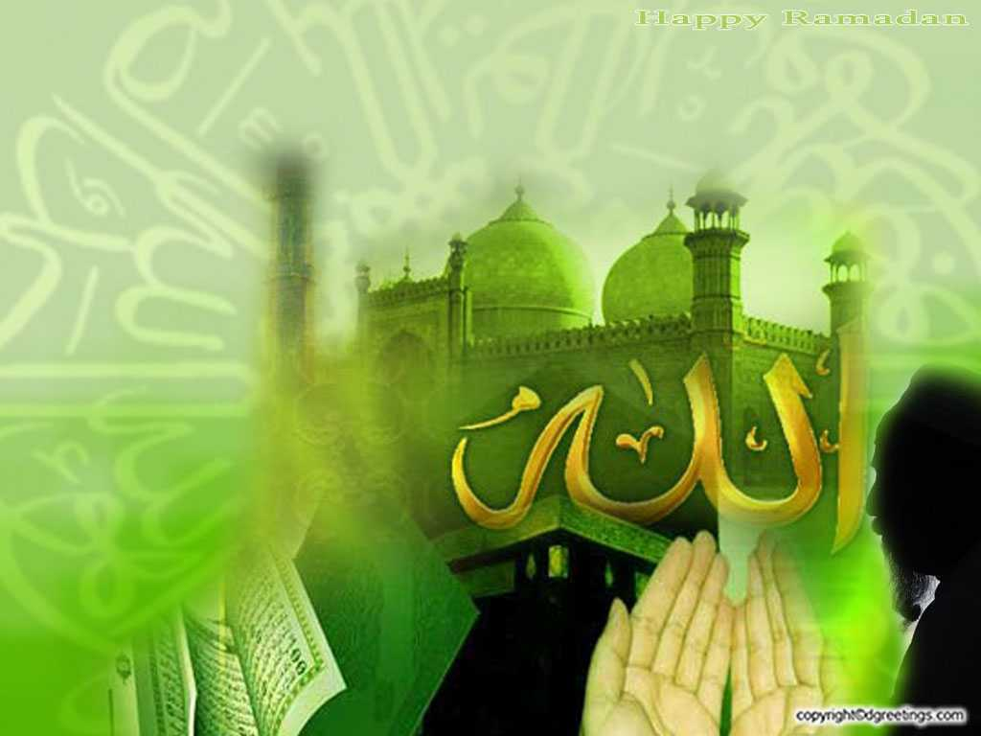
Doa Antara Dua Khutbah
Aamiin Ya Rabbal Aalamin..
Tuhan Yang Memperkenankan
Doa Orang-orang Yang Taat,
Berilah Taufik Kepada
Kami Di Dalam Mentaatimu,
Ampunilah Kepada Mereka
Yang Memohon Keampunan.
Aamiin……

Slide 23
Pujian Kepada Allah S.W.T.
اَلْحَمْدُ لِلَّهِ
Segala puji-pujian hanya bagi Allah S.W.T.

Slide 24
Syahadah
أَشْهَدُ أَنْ لآ إِلَهَ إِلاَّ اللهُ وَحْدَهُ لاَ شَرِيْكَ لَهُ، وَأَشْهَدُ أَنَّ مُحَمَّدًا عَبْدُهُ وَرَسُولُهُ الْمَبْعُوثُ رَحْمَةً لِلْعَالَمِينَ
Aku naik saksi bahawasanya tiada Tuhan selain Allah, KeEsaanNya tiada sekutu bagiNya dan aku naik saksi bahawa Nabi Muhammad S.A.W, hambaNya dan RasulNya , dibangkitkan untuk memberi rahmat sekalian alam

Slide 25
Selawat Ke Atas
Nabi Muhammad S.A.W
اللَّهُمَّ صَلِّ وَسَلِّمْ عَلَى هَذَا النَّبِيِّ الْكَرِيْمِ سَيِّدِنَا مُحَمَّدٍ وَعَلَى آلِهِ وَصَحْبِهِ وَمَنْ تَبِعَهُمْ بِإِحْسَانٍ إِلَى يَوْمِ الدِّيْنِ
Ya Allah, Cucurilah rahmat dan sejahtera ke atas hambaMu dan rasulMu Nabi Muhammad S.A.W dan ke atas keluarganya dan para sahabatnya. Dan orang-orang yang mengikutnya dengan kebaikan hingga ke hari kemudian

Slide 26
Wasiat Taqwa
فَيَا عِبَادَ اللهِ! اتَّقُوْا اللهَ، أُوْصِيكُم وَاِيَّايَ بِتَقْوَى اللهِ، فَقَدْ فَازَ الْمُتَّقُونِ
Wahai hamba-hamba Allah,
Bertaqwalah kepada Allah, aku berwasiat kepada kamu supaya bertakwa dengan bersungguh-sungguh Taqwa kepada Allah. Maka sesungguhnya berjayalah orang-orang bertaqwa.

Slide 27
Seruan :
Bersyukur dan Bertakwa padaNya
Marilah
Moga dipertingkatkan Iman dan ketakwaan

Slide 28
Ihya’ Ramadhan…
Berbuka di masjid
Solat berjemaah maghrib dan isyak
Solat tarawih
Perbanyakkan istighfar dan munajat

Slide 29
Sabda Rasulullah saw.:
مَنْ قَامَ رَمَضَانَ إِيْمَاناً وَاحْتِسَاباً غُفِرَلَهُ مَا تَقَدَّمَ مِنْ ذَنْبِهِ
“Sesiapa yang bangun mengerjakan solat sunat di dalam bulan Ramadhan dengan penuh keimanan dan keikhlasan mengharapkan keredhaan Allah, maka Allah akan mengampunkan dosa-dosanya yang terdahulu.”

Slide 30
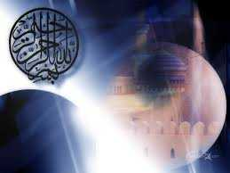
Firman Allah S.W.T. :
(Surah Al-Ahzab : Ayat 56)
“Sesungguhnya Allah Taala Dan Para Malaikat Sentiasa Berselawat Ke Atas Nabi (Muhammad) .
Wahai Orang-orang Beriman! Berselawatlah Kamu
Ke Atasnya Serta Ucapkanlah Salam Sejahtera Dengan Penghormatan Ke Atasnya Dengan Sepenuhnya”.

Slide 31
Selawat

Slide 32
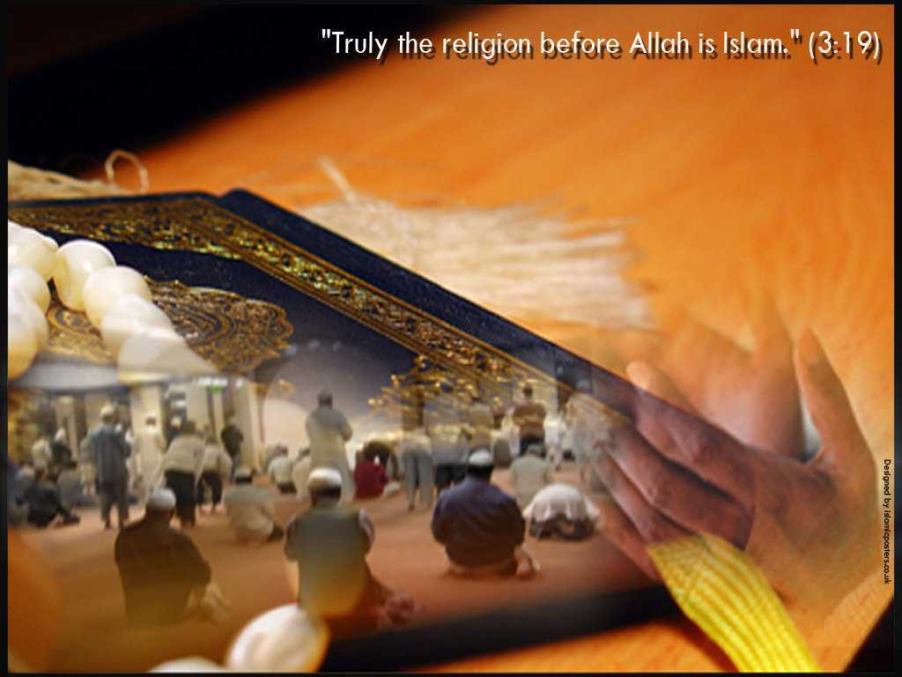
Doa
وَارْضَ اللَّهُمَّ عَنِ الْخُلَفَآءِ الرَّاشِدِيْن وَعَنْ بَقِيَّةِ الصَّحَابَةِ وَالْقَرَابَةِ أَجْمَعِيْن وَالتَّابِعِيْنَ وَتَابِعِي التَّابِعِيْنَ لَهُمْ بِإِحْسَانٍ إِلىَ يَوْمِ الدِّيْن.
Ya Allah, Kurniakanlah Keredhaan Kepada Khulafa’ Rasyidin Dan Sahabat Seluruhnya serta Para Tabiin Dengan Ihsan Hingga Hari Kemudian.

Slide 33
Doa
اللَّهُمَّ اغْفِرْ لِلْمُسلِمِيْنَ وَالْمُسلِمَاتِ وِالْمُؤْمِنِيْنَ وَالْمُؤمِنَاتِ اﻷَحْيَآءِ مِنْهُمْ وَاﻷَمْوَاتِ
Ya Allah, Ampunkanlah Dosa Golongan Muslimin Dan Muslimat,mu’minin Dan Mu’minaat Samada Yang Masih Hidup Atau Yang Telah Mati.

Slide 34
Ya Allah,
Peliharakanlah Seri Paduka Baginda Yang Dipertuan Agong
Al Wathiqu Billah Tuanku Mizan Zainal Abidin
Ibni Al Marhum Sultan Mahmud
Al Muktafi Billah Shah Dan Seri Paduka Baginda Raja Permaisuri Agong Tuanku Nur Zahirah. Peliharakanlah Jua Zuriat-zuriatnya Serta Kaum Kerabatnya.

Slide 35
Ya Allah,
Peliharakanlah Pemangku Raja, Tengku Mohammad Ismail Ibna
Al-Wathiqi Billah Sultan Mizan
Zainal Abidin.
Dan Peliharakanlah Jua Pemimpin-Pemimpinnya, Ulama-Ulamanya, Pekerja-Pekerja Serta Seluruh Rakyatnya Dari Kalangan Umat Islam Dengan RahmatMu.
Wahai Tuhan Yang Maha Penyayang.

Slide 36
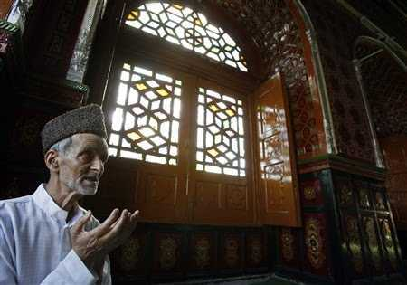
Doa
Ya Allah Muliakanlah Islam dan Orang-orang Islam.
Tolonglah Islam dan Orang-orang Islam serta himpunkanlah mereka di atas landasan kebenaran dan agama.Hancurkanlah kekufuran dan orang – orang yang syirik serta orang munafik dan juga musuh-musuhMu serta musuh-musuh agama.

Slide 37
Doa
Ya Allah…
Ampunkanlah Dosa-dosa Kami Dan Saudara-saudara Kami Yang Terdahulu Telah Beriman Dan Janganlah Engkau Biarkan Kedengkian Dalam Hati Kami Terhadap Orang-orang Yang Beriman.Sesungguhnya Engkau Maha Penyantun Dan Maha Penyayang.

Slide 38
Doa
Ya Allah …
Kami Telah Menzalimi Diri Kami Sendiri Dan Sekiranya Engkau Tidak Mengampunkan Kami Dan Merahmati Kami Nescaya Kami Akan Menjadi Orang Yang Rugi.
Ya Allah…
Kurniakanlah Kepada Kami Kebaikan
Di Dunia Dan Kebaikan Di Akhirat Serta Hindarilah Kami Dari Seksaan Neraka.

Slide 39
Wahai Hamba-hamba Allah….
Sesungguhnya ALLAH menyuruh berlaku adil, dan berbuat kebaikan, serta memberi bantuan kepada kaum kerabat dan melarang daripada melakukan perbuatan-perbuatan keji dan mungkar serta kezaliman. Ia mengajar kamu (dengan suruhan dan larangannya ini) supaya kamu mengambil peringatan mematuhinya.

Slide 40
Maka Ingatlah Allah Yang Maha Agung Nescaya Dia Akan Mengingatimu
Dan Bersyukurlah Di Atas Nikmat-nikmatnya Nescaya Dia Akan Menambahkan Lagi Nikmat Itu Kepadamu, dan Pohonlah
Dari Kelebihannya, Nescaya Akan Diberikannya Kepadamu. Dan Sesungguhnya Mengingati Allah Itu Lebih Besar (Faedah Dan Kesannya) Dan (Ingatlah) Allah Mengetahui Apa Yang Kamu Kerjakan.

